Slide 1

www.fksm.com.ua
Разработал:
Константин Цымбалюк

Slide 2

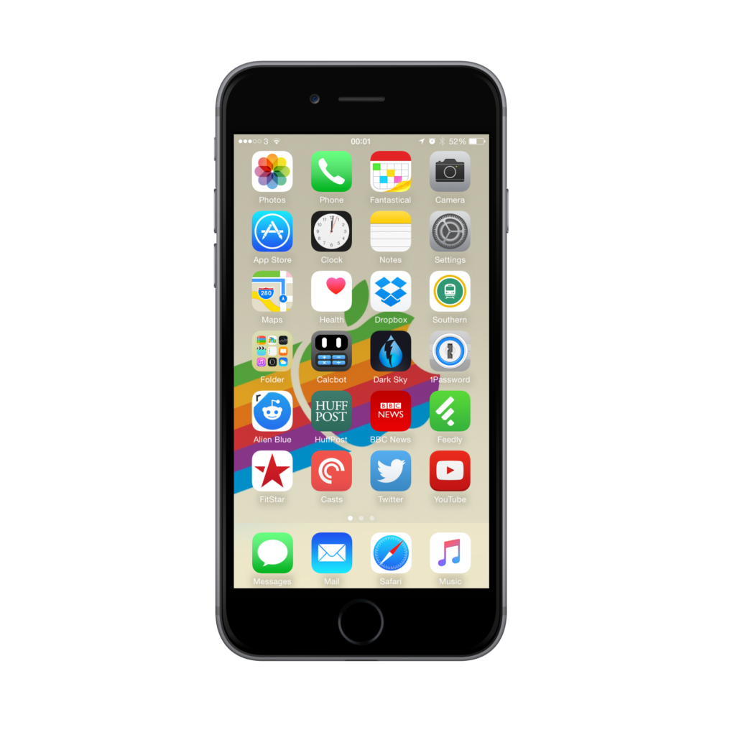

В чем суть идеи?

Slide 3
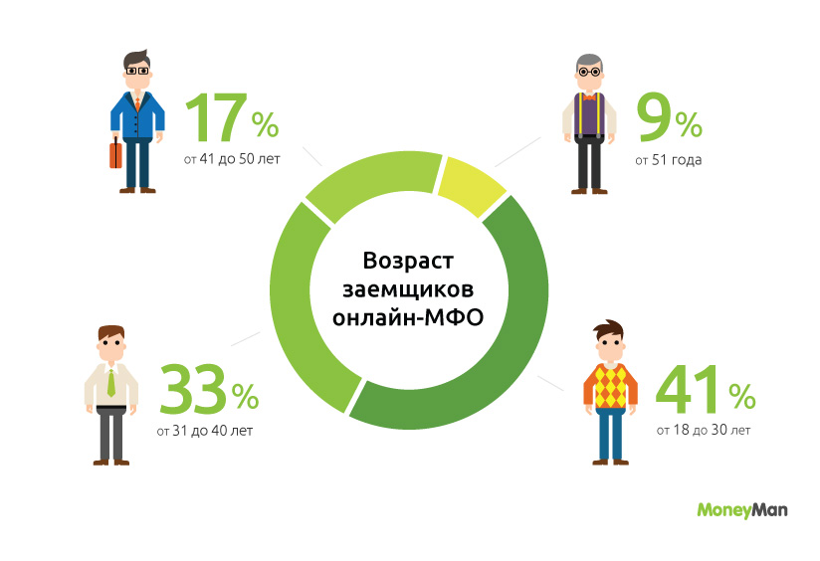


Анализ пользователя

Slide 4







Как достигнуть цель?
+
=

Slide 5
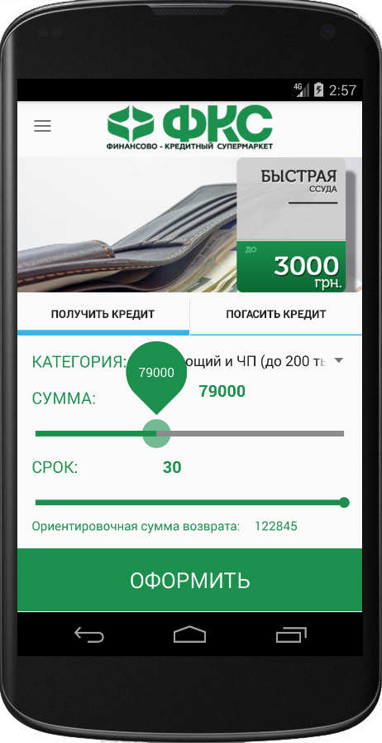
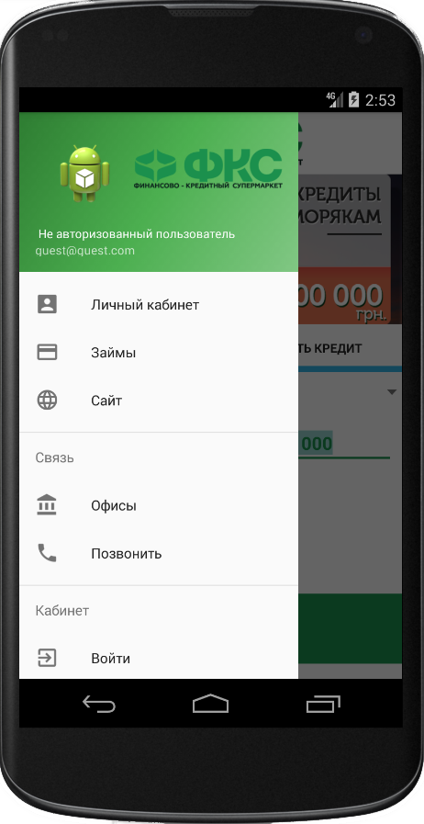
Лаконичный, сбалансированный
интерфейс
Удобная навигация
Максимально упрощенный доступ
к займам

Slide 6
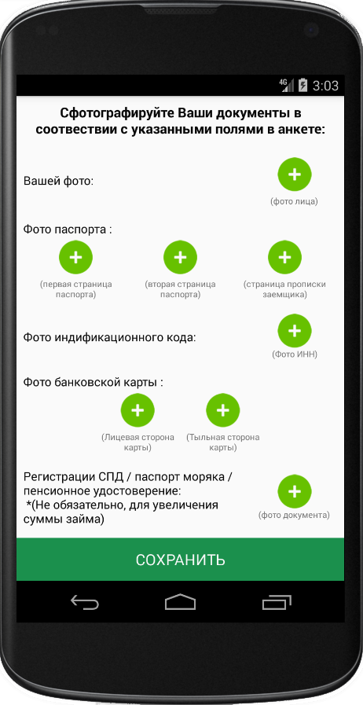
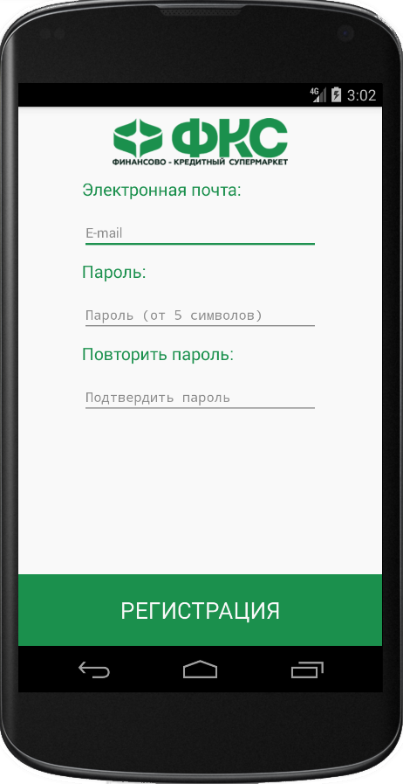
Регистрация пользователя и заполнение анкеты для получения займа «не покидая дом»
Для регистрации необходим лишь смартфон с камерой

Slide 7
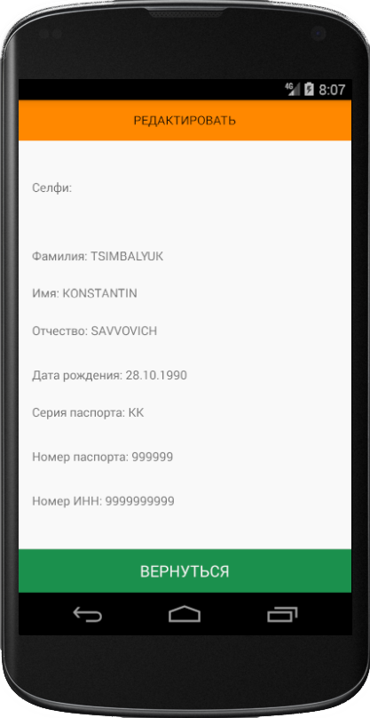
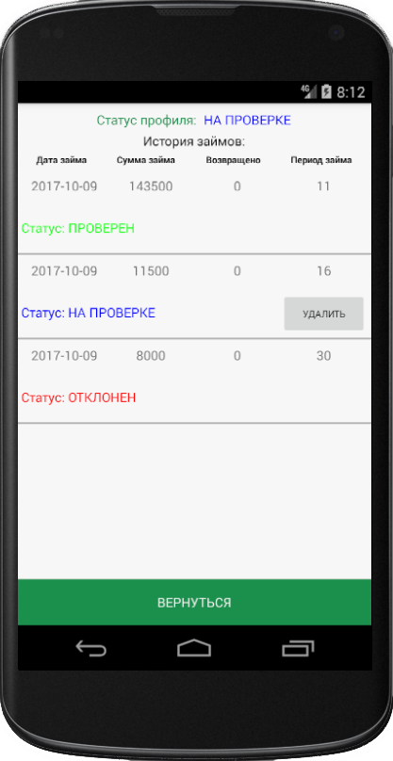
Хранение данных о пользователе и фото в FIREBASE, высокий уровень защиты персональных данных
Получение займа прямо на банковскую карту
Интерфейс для отслеживания статуса, суммы займа, суммы выплаты

Slide 8
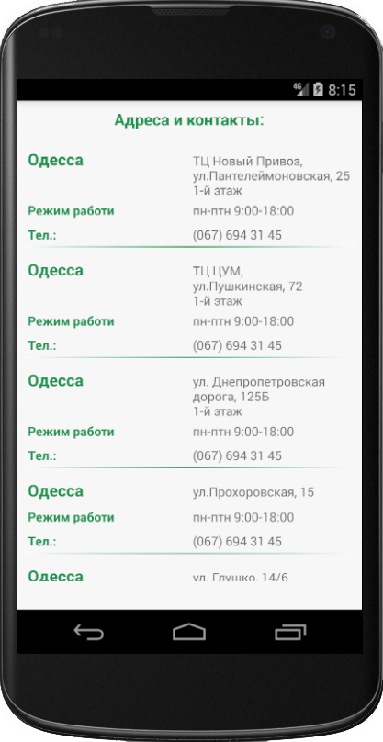
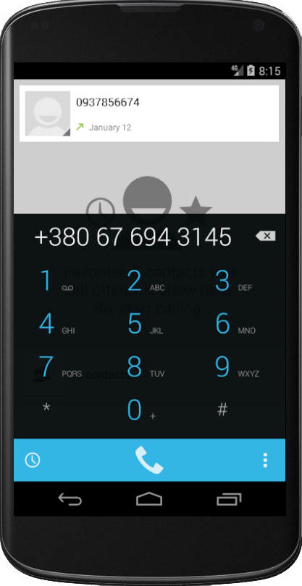
Быстрый доступ к адресам отделений
Быстрый вызов службы поддержки
Быстрый доступ к сайту компании

Slide 9

Вовремя даем людям то, что так необходимо!

Slide 10
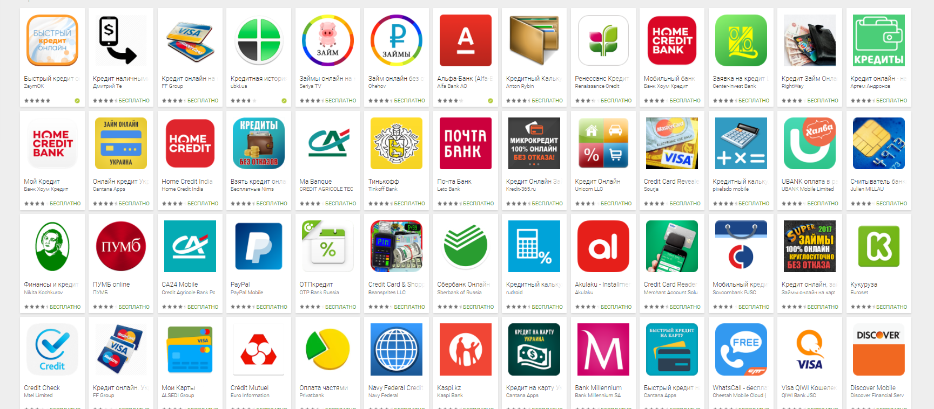
Конкуренты? Нет, не слышал

Slide 11

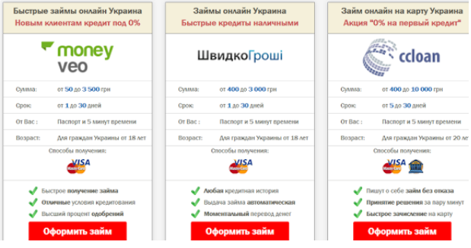
Преимущества fksm.com.ua
Большинство конкурентов
сервисы - грабберы, не предоставляющие
прямого доступа к займам
Уникальность продукта
за счет верификации клиента
через фото документов без
посещения офиса
- Быстрое рассмотрение заявки и зачисление средств на карту

Slide 12




Технологии:
Поддержка Android 4.4+
Firebase API
Google maps API
Picasso library
com.squareup.picasso:picasso:2.5.2
Custom Seekbar (DiscreteSeekBar)
org.adw.library:discrete-seekbar:1.0.1
Custom navigation drawer (MaterialDrawer)
com.mikepenz:materialdrawer:5.9.5@aar

Slide 13
Дальнейшее развитие проекта
- PUSH уведомления пользователей об акционных предложениях, необходимости внести платеж, статусе заявок
Интеграция с текущим сервером компании, объединение клиентской базы, базы заявок, документов
Добавление новостной ленты с сайта fksm.com.ua
Адаптация программы под планшеты

Slide 14
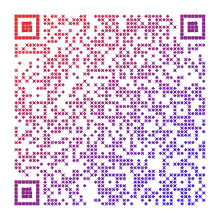
СПАСИБО ЗА ВНИМАНИЕ!
ВАШИ ВОПРОСЫ?
Разработал:
Константин Цымбалюк
E-Mail : dirol90@gmail.com
Phone: +380937856674
Play Market: goo.gl/v195sj
GitHub: github.com/dirol90
Skype: tsimbalyuk_konstantin

